Slide 1

مدل مديريت استراتژيك
مأموريت
مأموريت
اهداف
اهداف
محيط اجتماعي
محيط اجتماعی
خارجي
استراتژي ها
خارجی
استراتژی ها
تنظيم استراتژي
تنظيم استراتژی
خط مشي ها
خط مشی ها
محيط وظيفه اي
محيط وظيفه ای
برنامه ها
تجزيه و تحليل محيط
برنامه ها
تجزيه و تحليل محيط
اجراي استراتژي
بودجه ها
اجراي استراتژی
بودجه ها
ساختار
ساختار
روش ها
رو ش ها
داخلي
داخلی
فرهنگ
فرهنگ
عملكرد
عملكرد
ارزيابي و كنترل
ارزيابي و كنترل
منابع
منابع
مدل مديريت استراتژيك

Slide 2
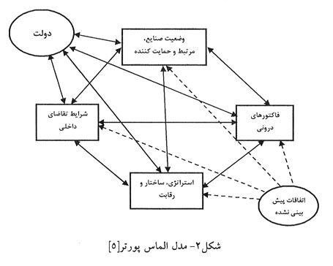
مدل الماس

